Slide 1
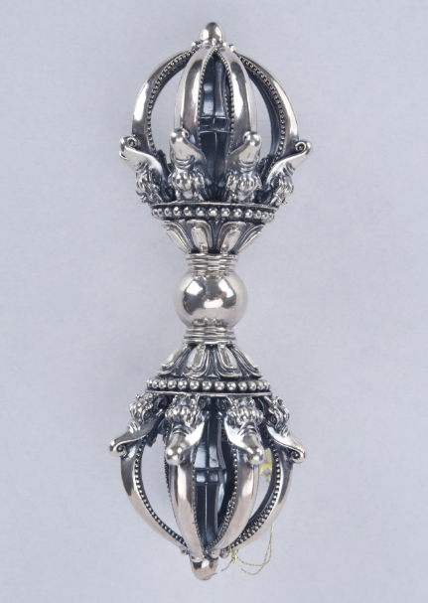
款号：YR8001
名称：九股金刚杵
尺寸：长122mm
重量：230-260（克）
成色：S925
工艺说明：分件倒模，做旧后再抛亮
备注：
.
字印位置（中轴股上方）

Slide 2
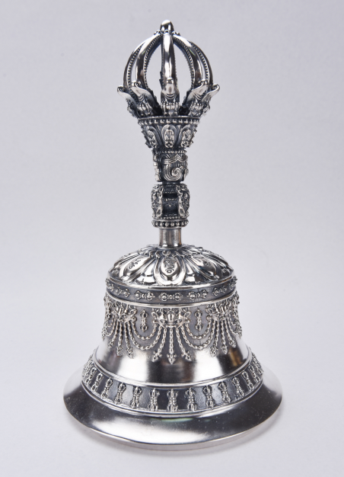
款号：YR8002
名称：九股金刚铃
尺寸：长170mm
重量：640-670（克）
成色：S925
工艺说明：分件倒模，做旧后再抛亮
备注：
.
字印位置（中轴股上方）

Slide 3
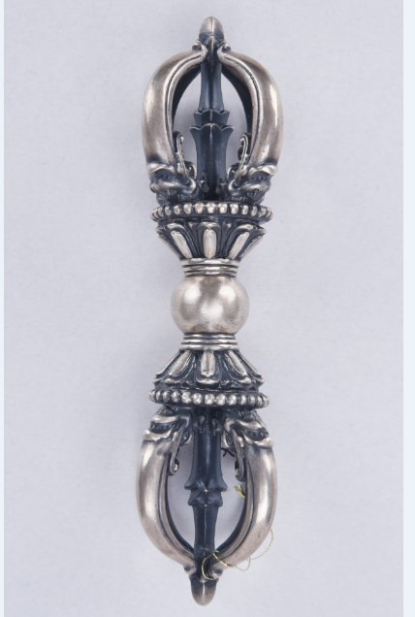
款号：YR8003
名称：五股金刚杵
尺寸：长134mm
重量：240-270（克）
成色：S925
工艺说明：分件倒模，做旧后再抛亮
.
字印位置（中轴股上方）

Slide 4
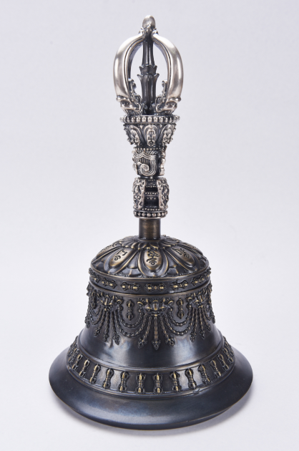
款号：YR8004
名称：五股金刚铃
尺寸：长175mm
重量：640-670（克）
成色：S925
工艺说明：分件倒模，做旧后再抛亮
.
字印位置（中轴股上方）

Slide 5
款号：YR8004
名称：五股金刚铃
尺寸：长175mm
重量(银）：133-147（克）
重量（铜）：360 (克）
成色：S925银+铜
工艺说明：分件倒模，做旧后再抛亮
.
字印位置（中轴股上方）

Slide 6
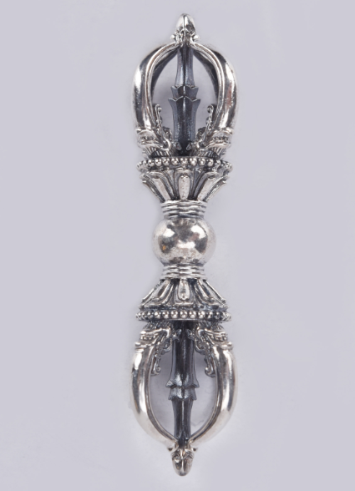
款号：YR8005
名称：五股金刚杵
尺寸：长74mm
重量：44-48（克）
成色：S925
工艺说明：分件倒模，做旧后再抛亮
.
字印位置（中轴股上方）

Slide 7
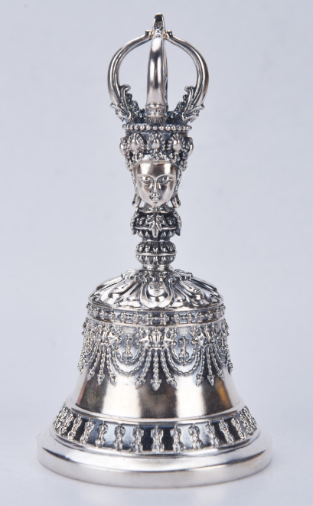
款号：YR8006
名称：五股金刚铃
尺寸：长103mm
重量：130-142（克）
成色：S925
工艺说明：分件倒模，做旧后再抛亮
.
字印位置（中轴股上方）

Slide 8
款号：YR8006
名称：五股金刚铃
尺寸：长103mm
重量（银）：35-40（克）
重量（铜）：85（克）
成色：S925银+铜
工艺说明：分件倒模，做旧后再抛亮
.
字印位置（中轴股上方）

Slide 9
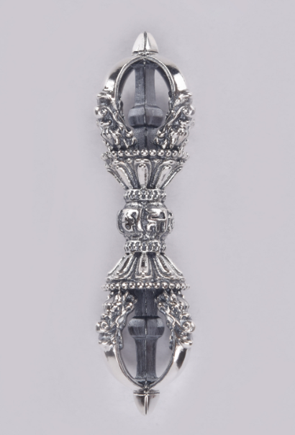
款号：YR8009
名称：五股金刚杵
尺寸：长90mm
重量：39-43（克）
成色：S925
工艺说明：
备注：原款Q201A
.
字印位置（中轴股上方）

Slide 10
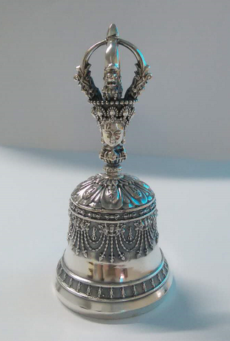
款号：YR8010
名称：五股金刚铃
尺寸：长90mm
重量：82-92（克）
成色：S925
工艺说明：
备注：Q201B
.
字印位置（中轴股上方）

Slide 11
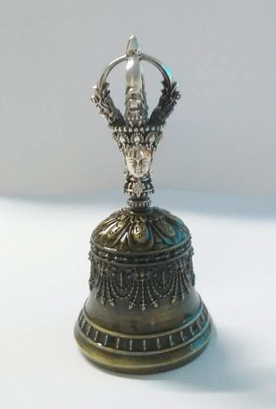
款号：YR8010
名称：五股金刚铃
尺寸：长90mm
重量(银）：16-18（克）
重量（铜）： 65（克）
成色：S925银+铜
工艺说明：
备注：Q201B
.
字印位置（中轴股上方）

Slide 12
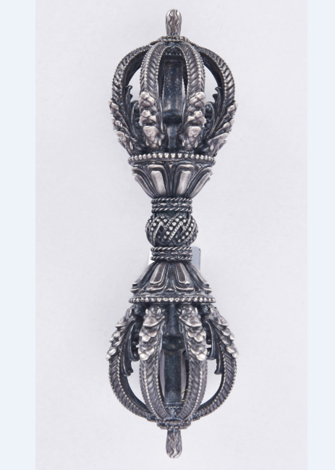
款号：YR8011
名称：九股金刚杵
尺寸：长128mm
重量：185-205（克）
成色：S925
工艺说明：
备注：原款Q121
.
字印位置（中轴股上方）

Slide 13
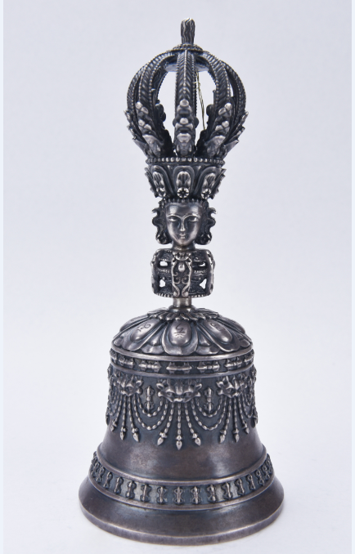
款号：YR8012
名称：九股金刚铃
尺寸：长160mm
重量：313-323（克）
成色：S925
工艺说明：
备注：原款Q202
.
字印位置（中轴股上方）

Slide 14
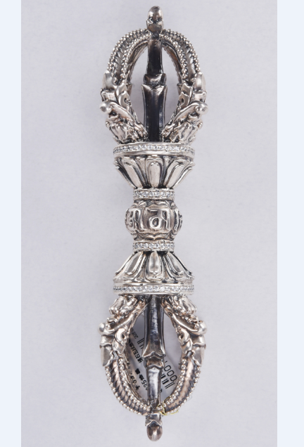
款号：YR8013
名称：镶石五股金刚杵
尺寸：长128mm
重量：185-205（克）
石头：白锆/132粒
成色：S925
工艺说明：
备注：原款Q122
.
字印位置（中轴股上方）

Slide 15
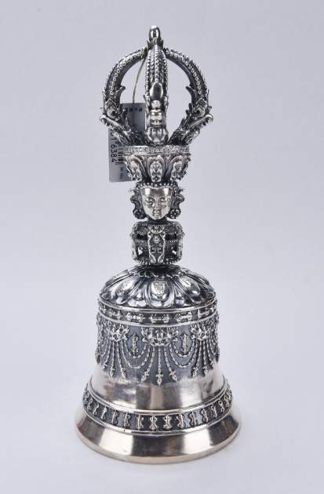
款号：YR8014
名称：镶石五股金刚铃
尺寸：长160mm
重量：330-342（克）
石头：白锆/45粒
成色：S925
工艺说明：
备注：原款Q203
.
字印位置（中轴股上方）

Slide 16
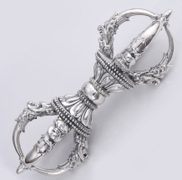
款号：YR8015
名称：卷叶五股金刚杵
尺寸：长200mm
重量：470-490（克）
石头：白锆/16粒
成色：S925
工艺说明：
备注：原款Q118
.
字印位置（中轴股上方）

Slide 17
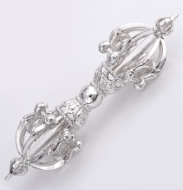
款号：YR8017
名称：五股金刚杵
尺寸：长mm
重量：430-450（克）
成色：S925
工艺说明：
备注：原款Q126
.

